Slide 1

Tijd voor aandelen?
Favoriser les actions ?
Persontmoeting 3 december 2015
KBC/CBC Strategieteam
Rencontre avec la presse : 3 décembre 2015
KBC/CBC Equipe des stratégistes
KBC AM Strategieteam
Voorjaar 2015

Slide 2
2015 à nouveau une belle année boursière
Le consommateur mène la danse
Matières premières et pays émergents à la traîne
De plus en plus favorable aux actions ?
Conditions supplémentaires requises !
Conclusions

Slide 3
2015 à nouveau une belle année boursière

Slide 4
2015 à nouveau une belle année boursière

Slide 5
2015 à nouveau une belle année boursière

Slide 6
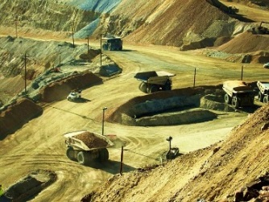
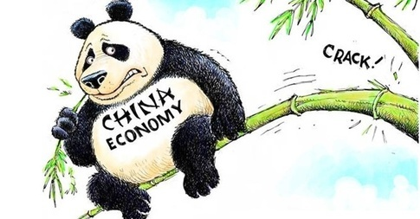
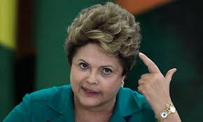
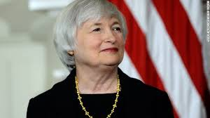
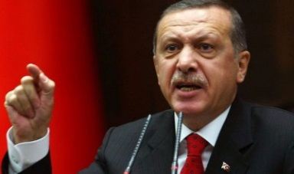
Conditions pour accroître les actions?
Pays émergents dans l’œil du cyclone en 2015
Ralentissement chinois
Chute prix matières premières
Corée du Sud
Taiwan
Philippines
Thaïlande
Chili
Afrique du Sud
Indonésie
Russie
Malaisie
Brésil
Mexique
Inde
Pologne
Hongrie
Turquie
Hausse de taux Fed
Politique (Géo & locale)

Slide 7
Allocations d’actifs en 2015
Favorable aux actions à long terme
Après un solide rallye boursier de novembre 2014 à avril 2015, actions réduites au mois de mai

Slide 8
Allocations d’actifs en 2015
Favorable aux actions à long terme
Après un solide rallye boursier de novembre 2014 à avril 2015, actions réduites au mois de mai

Slide 9
Conditions pour accroître les actions?
Correction
Favorable aux actions à long terme
Après un solide rallye boursier de novembre 2014 à avril 2015, actions réduites au mois de mai

Slide 10
Conditions pour accroître les actions?
Correction
Favorable aux actions à long terme
Après un solide rallye boursier de novembre 2014 à avril 2015, actions réduites au mois de mai

Slide 11
Conditions pour accroître les actions?
Correction
Favorable aux actions à long terme
Après un solide rallye boursier de novembre 2014 à avril 2015, actions réduites au mois de mai
La bourse est volatile !
En moyenne une correction tous les 9 mois, mais souvent faux signaux

Slide 12
Conditions pour accroître les actions?
Correction
Favorable aux actions à long terme
Après un solide rallye boursier de novembre 2014 à avril 2015, actions réduites au mois de mai
Actions: conditions pour accroître
  Correction des bourses

Slide 13
Conditions pour accroître les actions?
Vision claire sur la politique monétaire américaine
Favorable aux actions à long terme
Après un solide rallye boursier de novembre 2014 à avril 2015, actions réduites au mois de mai
Actions: conditions pour accroître
  Correction des bourses
  Vision claire sur la politique monétaire aux E-U
Attentes Fed par rapport aux cycles précédents
Notes:
Fed: 1e hike in December vrij waarschijnlijk, nadien geleidelijk pad
Stoppen van QE in 2013 (“tapering”) kwam onverwacht met grote EM schok als gevolg
“Vrees” voor 1e hike en EM impact al heel lang in de markt; vele posities reeds aangepast
IMF conferentie => Onzekerheid weegt zwaarder dan de eigenlijke Fed hike
Zal erg geleidelijk aan verlopen
Fragile 5 ➔ Fragile 3

Slide 14
Conditions pour accroître les actions?
Atterrissage en douceur pays émergents
Amélioration de la position concurrentielle
Favorable aux actions à long terme
Après un solide rallye boursier de novembre 2014 à avril 2015, actions réduites au mois de mai
Actions: conditions pour accroître
  Correction des bourses
  Vision claire sur la politique monétaire aux E-U
  Atterrissage en douceur des pays émergents observé ?
Notes:
Fed: 1e hike in December vrij waarschijnlijk, nadien geleidelijk pad
Stoppen van QE in 2013 (“tapering”) kwam onverwacht met grote EM schok als gevolg
“Vrees” voor 1e hike en EM impact al heel lang in de markt; vele posities reeds aangepast
IMF conferentie => Onzekerheid weegt zwaarder dan de eigenlijke Fed hike
Zal erg geleidelijk aan verlopen
Fragile 5 ➔ Fragile 3

Slide 15
Conditions pour accroître les actions?
Atterrissage en douceur pays émergents
Les matières premières touchent le fond
Favorable aux actions à long terme
Après un solide rallye boursier de novembre 2014 à avril 2015, actions réduites au mois de mai
Actions: conditions pour accroître
  Correction des bourses
  Vision claire sur la politique monétaire aux E-U
  Atterrissage en douceur des pays émergents observé ?
Notes:
Olie: Neg. impact op enkele landen (+ 2e rangseffect)
→ Huidige koers (45$) onderkant van vooruitzichten (JoJ impact van oliedaling uit groeicijfers)

Slide 16
Conditions pour accroître les actions?
Atterrissage en douceur pays émergents
Atterrissage en douceur en Chine…
Favorable aux actions à long terme
Après un solide rallye boursier de novembre 2014 à avril 2015, actions réduites au mois de mai
Actions: conditions pour accroître
  Correction des bourses
  Vision claire sur la politique monétaire aux E-U
  Atterrissage en douceur des pays émergents observé ?
Notes:
Economische fundamenten terug crucialer. “Optimisme”:
Handelstekorten hopelijk gesteund door betere competitiviteit (zwakkere REER) en/of lagere kost van olie-import
Groeibevestiging in VS en China, verdere herneming in Eurozone zou voor extra import uit EM zorgen
China: vertraging, geen implosie
We deelden de grote vrees niet (zachte landing)
Recent opnieuw positievere signalen: kredietgroei, huizenverkopen, export naar VS
Blijven erg zwak: industriële productie, PMI man, export nr China

Slide 17
Conditions pour accroître les actions?
Atterrissage en douceur pays émergents
Favorable aux actions à long terme
Après un solide rallye boursier de novembre 2014 à avril 2015, actions réduites au mois de mai
Actions: conditions pour accroître
  Correction des bourses
  Vision claire sur la politique monétaire aux E-U
  Atterrissage en douceur des pays émergents observé ?
Notes:
Wat verwachten we? Herstel klassieke landen zet zich verder & Groeilanden lijken uit te bodemen.
Waarbij: Fed: 1e hike in December vrij waarschijnlijk, nadien geleidelijk pad
Stoppen van QE in 2013 (“tapering”) kwam onverwacht met grote EM schok als gevolg
“Vrees” voor 1e hike en EM impact al heel lang in de markt; vele posities reeds aangepast
Olie: Neg. impact op enkele landen (+ 2e rangseffect)
→ Huidige koers (45$) onderkant van vooruitzichten (JoJ impact van oliedaling uit groeicijfers)
China: vertraging, geen implosie
We deelden de grote vrees niet (zachte landing)
Recent opnieuw positievere signalen: kredietgroei, huizenverkopen, export naar VS
Blijven erg zwak: industriële productie, PMI man, export nr China

Slide 18
Conditions pour accroître les actions?
Reprise croissance bénéficiaire
Favorable aux actions à long terme
Après un solide rallye boursier de novembre 2014 à avril 2015, actions réduites au mois de mai
Actions: conditions pour accroître
  Correction des bourses
  Vision claire sur la politique monétaire aux E-U
  Atterrissage en douceur des pays émergents observé ?
  Reprise croissance bénéficiaire !
Notes:
Erg zwakke winstgroei in 2015!
Aftoppen in Amerika
Valse start in Eurozone

Slide 19
Conditions pour accroître les actions?
Reprise croissance bénéficiaire
Favorable aux actions à long terme
Après un solide rallye boursier de novembre 2014 à avril 2015, actions réduites au mois de mai
Actions: conditions pour accroître
  Correction des bourses
  Vision claire sur la politique monétaire aux E-U
  Atterrissage en douceur des pays émergents observé ?
  Reprise croissance bénéficiaire !
Evolution bénéficiaire (a/a en %)
Notes:
VS: loongroei in 2015??
Q3 beter dan verwacht in VS maar daling van omzet en winst per aandeel
Lage olieprijs, lagere omzetgroei (lage inflatie en dure dollar) wegen op de groei
Europa: loongroei in 2015???
Q3 onder prognoses in Europa : winstdaling vaak door éénmalig factoren (Deutsche Bank, Volkswagen, …)
Winstgroei Europa sinds 2014Q2 hoger dan VS
EMU winstgroei Q3 -13% en onder verwachtingen
Zonder energie sector en éénmalige factoren (13 mrd bij DB en VW) => winstgroei 5%

Slide 20
Conditions pour accroître les actions?
Reprise croissance bénéficiaire
Favorable aux actions à long terme
Après un solide rallye boursier de novembre 2014 à avril 2015, actions réduites au mois de mai
Actions: conditions pour accroître
  Correction des bourses
  Vision claire sur la politique monétaire aux E-U
  Atterrissage en douceur des pays émergents observé ?
  Reprise croissance bénéficiaire !
Notes:
Neerwaartse herziening van de winstgroei verwachtingen in 2015
Verwachte winstgroei 2016 rond 8%
Waarom haalbaar:
Olie-effect & grondstoffen gaat eruit
Consument blijft ondersteunt door arbeidsmarkt (nieuwe jobs & loonstijging)
VS: mature winstcyclus ➔ Is er capex ????????
Emu: goedkope euro ondersteunt export + niveau

Slide 21
Conclusions
Portefeuille défensif
9.75%
Diversification en devises
6.5%
Immobilier, matières premières
Maturités courtes de souverains en euro
Obligations d’entreprises
Monnaies à haut rendement et de qualité
Dollar américain
53.75%
Actions à dividendes élevés
Sociétés qui achètent leurs propres actions
Sociétés familiales
Biens de consommation
Actions japonaises
Actions à volatilité réduite
30%

Slide 22


